Slide 1
Presupuesto y Responsabilidad Hacendaria
Septiembre, 2022

Slide 2
Contenido
  Aspectos generales de las Finanzas Públicas y análisis presupuestario en México
  Bases para la integración del Presupuesto de Egresos de la Federación y paquete económico
  Marco jurídico

Slide 3

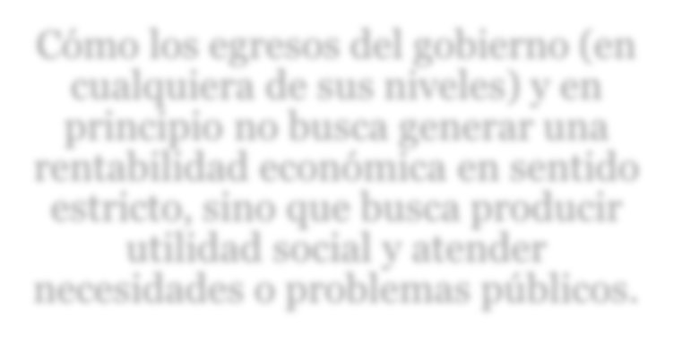
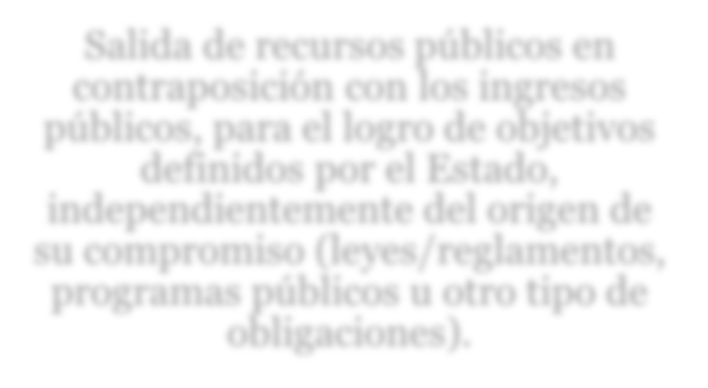
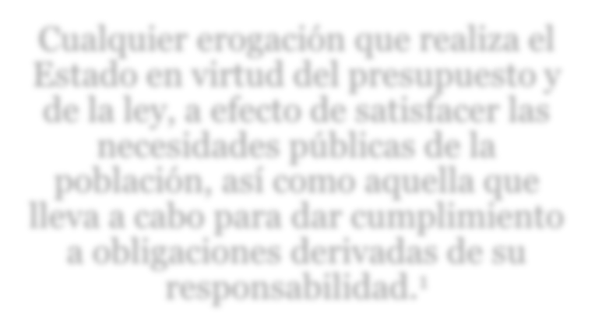
Presupuesto y Responsabilidad Hacendaria
Aspectos generales de las finanzas públicas y presupuesto
Gasto Público
El Estado no puede hacer gastos si no están autorizados en el Presupuesto de Egresos de la Federación (PEF) autorizado por el H. Congreso de la Unión o alguna ley que lo establezca, para dar cumplimiento al principio de legalidad presupuestaria, establecido en el art. 126 constitucional.²
Perspectiva Económica
Perspectiva Contable
Perspectiva Jurídica
Cómo los egresos del gobierno (en cualquiera de sus niveles) y en principio no busca generar una rentabilidad económica en sentido estricto, sino que busca producir utilidad social y atender necesidades o problemas públicos.
Salida de recursos públicos en contraposición con los ingresos públicos, para el logro de objetivos definidos por el Estado, independientemente del origen de su compromiso (leyes/reglamentos, programas públicos u otro tipo de obligaciones).
Cualquier erogación que realiza el Estado en virtud del presupuesto y de la ley, a efecto de satisfacer las necesidades públicas de la población, así como aquella que lleva a cabo para dar cumplimiento a obligaciones derivadas de su responsabilidad.¹
Nava Escudero, Oscar. Derecho presupuestario mexicano. Editorial Porrúa. 2014. p.p. 16
Art. 126. No podrá hacerse pago alguno que no esté comprendido en el Presupuesto o determinado por la ley posterior

Slide 4
Presupuesto y Responsabilidad Hacendaria
Aspectos generales de las finanzas públicas y presupuesto
Gasto Público
Gasto Público
PEF
Responsabilidades patrimoniales del Estado Otras disposiciones legales
Presupuesto
Decreto de Presupuesto de Egresos de la Federación
El gasto público es una noción más amplia
que el presupuesto.
La definición de presupuesto se restringe a la erogación de dinero público exclusivamente a través del PEF, mientras que el concepto de gasto público tiene en cuenta la erogación que se realiza mediante el presupuesto y la que se realiza por conducto de las leyes, independientemente de que este incluido en el PEF.³
El gasto público no solo significa una disposición de fondos públicos, sino también una serie de criterios político – jurídicos que inciden en el gasto, incluso antes de la presupuestación.
Ej.: Los gastos derivados de una ley que cree una nueva institución que no haya estado prevista cuando se autorizó el PEF, o las diferentes leyes y las sentencias que condenan al Estado por responsabilidad patrimonial durante el ejercicio fiscal.
3. Nava Escudero, Oscar. Derecho presupuestario mexicano. Editorial Porrúa. 2014. p.p. 20

Slide 5
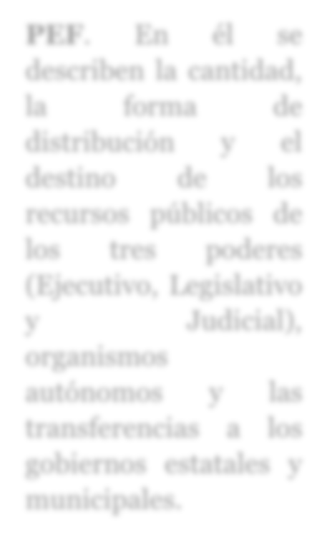

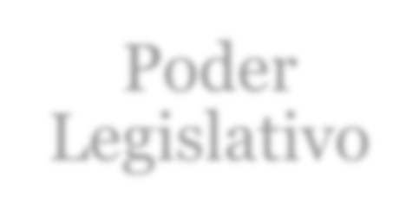




Bases de integración del paquete económico
Presupuesto y Responsabilidad Hacendaria
PEF. En él se
A más tardar el 15 de noviembre
describen la cantidad, la forma
Poder Legislativo
Revisión y aprobación de la iniciativa de Ley de Ingresos (Diputados y Senadores)
Revisión y aprobación del Proyecto de Presupuesto de Egresos (Diputados)
de distribución y el destino de los de
Paquete Económico
  Ley de Ingresos
  Criterios Generales de Política Económica
  Proyecto de Presupuesto de
Egresos
Presupuesto de Egresos de la
Federación
Calendarios de Presupuesto
Calendarios de ingresos
recursos públicos
los tres poderes
(Ejecutivo, Legislativo
y organismos
autónomos y las
los
Judicial),
Poder Ejecutivo
Poder Ejecutivo
transferencias a
gobiernos estatales y municipales.
A más tardar el 8 de septiembre
A más tardar 10 días hábiles después de la publicación del PEF
15 días hábiles después de la publicación de la LI
1º Abril – Precriterios de política económica
En materia de Egresos, el paquete económico incluye el Proyecto de Decreto del Presupuesto de Egresos de la Federación, el cual una vez revisado y autorizado por la H. Cámara de Diputados, se convierte en el Presupuesto de Egresos de la Federación como eje rector de la política de gasto del Poder Ejecutivo.

Slide 6
Presupuesto y Responsabilidad Hacendaria
Bases de integración del paquete económico
Paquete Económico
La Ley de Ingresos y el Presupuesto de Egresos se elaboran con base en objetivos y parámetros cuantificables de política económica, acompañados de sus indicadores del desempeño, los cuales, junto con los criterios generales de política económica y los objetivos, estrategias y metas anuales. En el caso de la Administración Pública Federal, deberán ser congruentes con el Plan Nacional de Desarrollo y los programas que derivan del mismo, e incluirán cuando menos lo siguiente (LFPRH Art.16):
Premisas de la LIF y PEF
Proyecciones de Finanzas Públicas
Resultados de las Finanzas Públicas
La meta anual de los requerimientos financieros del sector
público
Los montos de ingreso previstos en la iniciativa y en la Ley de
Ingresos
Los montos de gasto contenidos en el proyecto y en el Presupuesto de Egresos
Equilibrio presupuestario. El gasto neto total propuesto en el PPEF, el PEF y el que se ejerza en el año fiscal, deberá contribuir al equilibrio presupuestario.
El gasto neto contribuye a dicho equilibrio durante el ejercicio, cuando el balance presupuestario permite cumplir con el techo de endeudamiento aprobado en la Ley de Ingresos
Fuente: SHCP. CGPE. https://www.finanzaspublicas.hacienda.gob.mx/work/models/Finanzas_Publicas/docs/paquete_economico/cgpe/Guia_Metas_Fiscales_2022.pdf

Slide 7

Presupuesto y Responsabilidad Hacendaria
Bases de integración del paquete económico
Criterios Generales de Política Económica
Los Criterios Generales de Política Económica (CGPE) es el documento enviado por el Titular del Poder Ejecutivo a través de la Secretaría de Hacienda y Crédito Público
Política de responsabilidad hacendaria
(SHCP), en el
cual se establecen los lineamientos y
de las principales variables
prospecciones
macroeconómicas para cada ejercicio fiscal.
Junto con el Proyecto de Ley de Ingresos, el Plan Anual de Financiamiento y el Proyecto de Presupuesto de Egresos, constituyen el Paquete Económico de cada ejercicio fiscal.
En ellos, se establecen las metas de ingresos y el balance
Política de Ingresos
Política Financiera
presupuestario, la política de ingreso – gasto, responsabilidad hacendaria, de gestión de activos y pasivos, financiera y riesgos fiscales, entre otros.
Para su elaboración, se analiza el entorno nacional e internacional y las principales variables económicas, se desarrollan estimaciones y posibles escenarios de finanzas públicas.
Política de Gestión de Activos y Pasivos
Política de Gasto
Fuente: SHCP. CGPE. https://www.finanzaspublicas.hacienda.gob.mx/work/models/Finanzas_Publicas/docs/paquete_economico/cgpe/cgpe_2022.pdf
SHCP. Pre - Criterios Generales de Política Económica 2022. https://www.ppef.hacienda.gob.mx/work/models/bzPX2qB5/PPEF2022/qgp8v2PM/paquete/politica_hacendaria/CGPE_2022.pdf

Slide 8
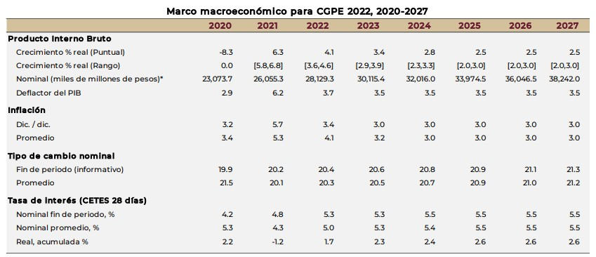
Presupuesto y Responsabilidad Hacendaria
Bases de integración del paquete económico
Criterios Generales de Política Económica
Responsabilidad Hacendaria
La observancia de los principios y las disposiciones de la LFPRH, LIF, PEF y los ordenamientos jurídicos aplicables que procuren el equilibrio presupuestario, la disciplina fiscal y el cumplimiento de las metas aprobadas por el Congreso de la Unión (LFPRH. Art.2. XLVIII).
En los CGPE se establecen las grandes directrices
para mantener las metas de balance presupuestario.
Principales indicadores macroeconómicos
Metas de balance
Nivel de deuda como proporción del PIB
Balance primario
Déficit público
Requerimientos Financieros del Sector Público (RFSP)
Fuente: SHCP. CGPE. https://www.finanzaspublicas.hacienda.gob.mx/work/models/Finanzas_Publicas/docs/paquete_economico/cgpe/cgpe_2022.pdf
SHCP. CGPE. https://www.finanzaspublicas.hacienda.gob.mx/work/models/Finanzas_Publicas/docs/paquete_economico/cgpe/Guia_Metas_Fiscales_2022.pdf

Slide 9
Presupuesto y Responsabilidad Hacendaria
Bases de integración del paquete económico
Criterios Generales de Política Económica
Responsabilidad Hacendaria
Déficit presupuestario. El financiamiento que cubre la diferencia entre los montos previstos en la LIF y el PEF y aquélla entre los ingresos y los gastos en los presupuestos de las entidades.
Circunstancias excepcionales de Déficit
El monto específico de financiamiento necesario para cubrir el déficit presupuestario;
Las razones excepcionales que justifican el déficit
presupuestario;
El número de ejercicios fiscales y las acciones requeridas para que el déficit sea eliminado y se restablezca el equilibrio presupuestario.
El déficit presupuestario deberá eliminarse durante el plazo señalado en la fracción III.
El Ejecutivo Federal reportará en los informes trimestrales y la Cuenta Pública, el avance de las acciones, hasta en tanto no se recupere el equilibrio presupuestario.
Requerimientos financieros del sector
público
(RFSP). Necesidades de financiamiento del Gobierno
Federal y las entidades del sector público federal, que
cubren la diferencia entre los ingresos y los gastos,
social
incluyendo las actividades del sector privado y
cuando actúan por cuenta del Gobierno Federal o las
entidades.
RFSP = Balance presupuestario + necesidades de financiamiento fuera del presupuesto
Fuente: SHCP. CGPE. https://www.finanzaspublicas.hacienda.gob.mx/work/models/Finanzas_Publicas/docs/paquete_economico/cgpe/Guia_Metas_Fiscales_2022.pdf

Slide 10
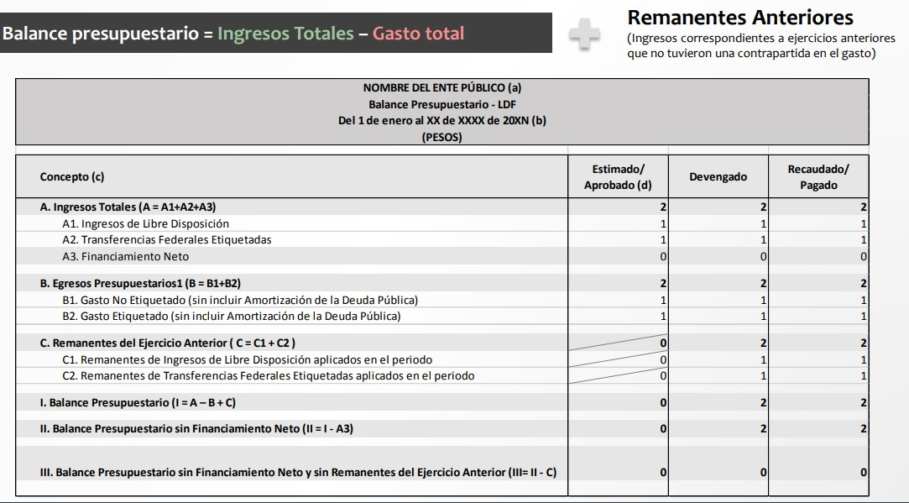
Presupuesto y Responsabilidad Hacendaria
Bases de integración del paquete económico
Balance Presupuestario
Balance Presupuestario.
Diferencia entre los Ingresos totales incluidos en la Ley de Ingresos, y los Gastos totales considerados en el Presupuesto de Egresos.
Fuente: SHCP. Reglas de Balance Presupuestario, disponible en: https://www.disciplinafinanciera.hacienda.gob.mx/work/models/DISCIPLINA_FINANCIERA/Documentos/Presentaciones/Reglas%2 0de%20Balance%20Presupuestario%20y%20Techos%20de%20Financiamiento%20Neto.pdf
*Con excepción de la amortización de la deuda

Slide 11
Presupuesto y Responsabilidad Hacendaria
Bases de integración del paquete económico
Política de Ingresos
Ley de Ingresos de la Federación
Se establece la proyección de ingresos presupuestarios del sector público que financian el gasto esperado del siguiente ejercicio fiscal.
Se incorpora un análisis del entorno económico que incorpora los supuestos de las proyecciones de ingresos esperados y las políticas y estrategias de manejo de la deuda pública (crédito público), así como otras medidas económicas.
Los ingresos se componen de: impuestos; cuotas y aportaciones
Considera los ingresos del Sector Público :
Ingresos del Gobierno Federal
Ingresos de organismos y empresas
Ingresos derivados de financiamiento.
Por lo tanto, los ingresos del Sector Público no son iguales a los ingresos del Gobierno Federal, ni son iguales a los ingresos propios, si éstos tienen incluidos aquéllos derivados del financiamiento (que representan una deuda o ingresos futuros aún sin adquirir).
Los ingresos del Sector Público se dividen en: ingresos petroleros y no petroleros y en ingresos tributarios y no tributarios.
de seguridad social; contribuciones; aprovechamientos; derechos; productos; ingresos por venta de bienes, prestación de servicios y otros ingresos; transferencias, asignaciones, subsidios, subvenciones, pensiones y jubilaciones; e ingresos derivados de financiamientos.
Fuente: CIEP. Ley de Ingresos de la Federación. https://ciep.mx/ley-de-ingresos-de-la- federacion-estructura-y- perspectivas/#:~:text=La%20Ley%20de%20Ingresos%20de,y%20estrat%C3%A9gicas%20 de%20la%20naci%C3%B3n.
SHCP. Iniciativa de Ley de Ingresos 2022. https://www.ppef.hacienda.gob.mx/work/models/bzPX2qB5/PPEF2022/qgp8v2PM/paquete/ingresos/LIF_2022.pdf https://www.transparenciapresupuestaria.gob.mx/es/PTP/Infografia_ppef2022

Slide 12
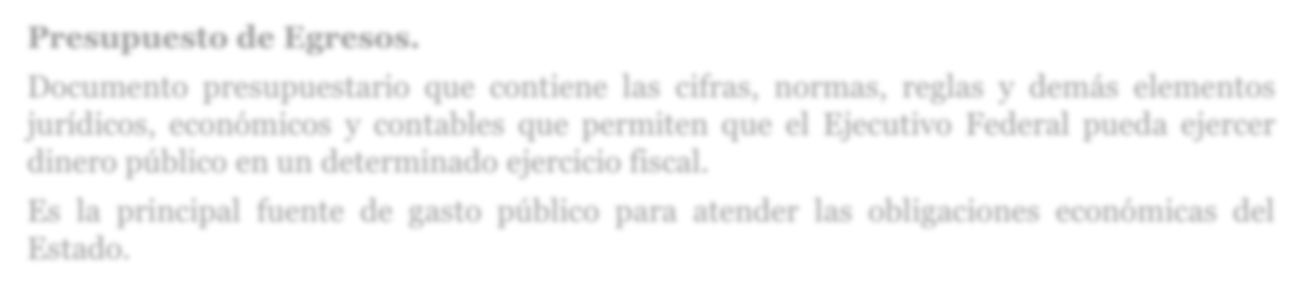

Presupuesto y Responsabilidad Hacendaria
Bases de integración del paquete económico
Política de Gasto
El proceso de asignación del gasto público a través del Presupuesto de Egresos, se vincula directamente a los criterios de política económica, incluyendo las metas establecidas en la LIF y en las reglas y criterios jurídicos que permitan asignar - de la manera más eficiente y equitativa posible - los recursos públicos disponibles.
El Artículo 74 de la Constitución establece la aprobación del PEF como facultad exclusiva de la Cámara de
Diputados
Presupuesto de Egresos.
Documento presupuestario que contiene las cifras, normas, reglas y demás elementos jurídicos, económicos y contables que permiten que el Ejecutivo Federal pueda ejercer dinero público en un determinado ejercicio fiscal.
Es la principal fuente de gasto público para atender las obligaciones económicas del Estado.
La administración de los recursos públicos debe realizarse cuidando el cumplimiento de los principios que rigen al gasto público. Cada año, los recursos públicos se asignan a las entidades, dependencias y órganos autónomos federales y estatales a través del Presupuesto de Egresos de la Federación.
Fuente: SHCP. CGPE. https://www.finanzaspublicas.hacienda.gob.mx/work/models/Finanzas_Publicas/docs/paquete_economico/cgpe/Guia_Metas_Fiscales_2022.pdf

Slide 13
Presupuesto y Responsabilidad Hacendaria
Marco jurídico y principios generales
Conceptos generales de Ingreso - Gasto
 | Ingresos excedentes: recursos que durante
el ejercicio fiscal se obtienen en exceso de los aprobados en la Ley de Ingresos o respecto de los ingresos propios de las entidades de control indirecto;
 | Ingresos propios: recursos que por
cualquier concepto obtengan las entidades, distintos a los recursos por concepto de subsidios y transferencias, conforme a lo dispuesto en el artículo 52 de la Ley Federal de las Entidades Paraestatales;
Ingresos. Los conceptos bajo los cuales se podrán captar los recursos financieros que permitan cubrir los gastos de la federación durante un ejercicio fiscal.
 | Subsidios: asignaciones de recursos federales previstas en el PEF que, a través de
las dependencias y entidades, se otorgan a los diferentes sectores de la sociedad, a las entidades federativas o municipios para fomentar el desarrollo de actividades sociales o económicas prioritarias de interés general;
 | Transferencias: asignaciones de recursos federales previstas en el presupuesto para sufragar los gastos de operación y de capital,
incluyendo el déficit de operación y los gastos de administración asociados a subsidios, así como las asignaciones para el apoyo de programas vinculados con operaciones de inversión financiera, pago de intereses, comisiones y gastos, derivados de créditos contratados en moneda nacional o extranjera;
Gasto Total. Totalidad de las erogaciones aprobadas en el PEF con cargo a los ingresos dela LIF, otras amortizaciones de deuda y otras operaciones.
Gasto neto total. La totalidad de las erogaciones aprobadas en el PEF con cargo a los ingresos previstos en la LIF (no incluyen las amortizaciones de la deuda pública y las operaciones que darían lugar a la duplicidad en el registro del gasto). Se divide en gasto programable y gasto no programable

Slide 14
Presupuesto y Responsabilidad Hacendaria
Marco jurídico y principios generales
Gasto Programable y Gasto No Programable
El gasto neto total del sector público presupuestario comprende el realizado por el gobierno federal, las empresas productivas del estado (Pemex y CFE) y entes de control directo (IMSS e ISSSTE), y puede ser programable y no programable, en función de si financia la operación del gobierno o si se destina para el cumplimiento de obligaciones (como la deuda pública).
Gasto de operación del sector público Gasto en programas sociales
Gasto para proveer bienes y servicios
UR: ramos y organismos autónomos, ramos administrativos,
ramos generales, organismos y empresas del Estado
Costos Financieros (intereses, comisiones y gastos de la deuda pública, erogaciones para saneamiento financiero y de los programas de apoyo a ahorradores y deudores de la banca)
Participaciones (transferencias federales no etiquetadas a las
Entidades Federativas y Municipios)
ADEFAS (Adeudos de Ejercicios Fiscales Anteriores)
 | Gasto programable. Las erogaciones que la Federación realiza en cumplimiento de sus atribuciones conforme a los programas para
proveer bienes población; |  | y | servicios | públicos | a | la
 | Gasto no programable. Las erogaciones a cargo de la Federación que derivan del cumplimiento de obligaciones legales o del Decreto de Presupuesto de Egresos, que no
corresponden directamente a los programas para proveer bienes y servicios públicos a la población;

Slide 15

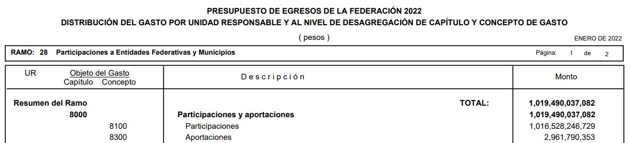

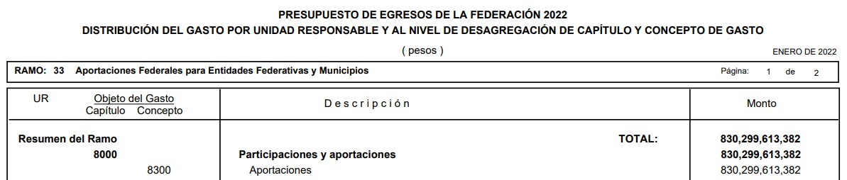
Presupuesto y Responsabilidad Hacendaria
Marco jurídico y principios generales
Gasto Federalizado
Se integra por los recursos que el Gobierno Federal transfiere a los estados y municipios a través de las participaciones y aportaciones federales, los apoyos para entidades federativas y los convenios de descentralización.
Principales Ramos Generales del PEF (gasto federalizado)
28. Participaciones Federales
33. Aportaciones Federales
Estos recursos provenientes de la
los
Federación
gobiernos
son utilizados por
estatales para
complementar
sus presupuestos en educación, salud, infraestructura social, seguridad pública, sistema de pensiones, entre otros.
https://www.diputados.gob.mx/sia/intranet/sia-dec-iss-07-05/anualizado/intro.htm#:~:text=Las%20participaciones%20federales%2C%20a%20diferencia,y%20servicios%20que%20consideren%20necesarios. Ley de Coordinación Fiscal, disponible en: https://www.coneval.org.mx/Evaluacion/NME/Documents/Ley_de_Coordinacion_Fiscal.pdf

Slide 16
Presupuesto y Responsabilidad Hacendaria
Marco jurídico y principios generales
Gasto Federalizado
La Ley de Coordinación Fiscal
tiene por objeto:
Coordinar el sistema fiscal de la
 | Aportaciones. Recursos que transfiere la Federación en virtud de la descentralización de funciones para ofrecer servicios de educación básica y
de adultos, salud, construcción de infraestructura social en zonas marginadas y coordinación intergubernamental en materia de seguridad pública. Son recursos etiquetados o condicionados.
Federación con las entidades
federativas,
y territoriales, para participación que
municipios
demarcaciones
establecer la corresponda a
sus haciendas
públicas en los ingresos federales;
Distribuir entre ellos dichas
colaboración
 | Participaciones. Recursos que la Federación transfiere a las entidades federativas, y que las autoridades estatales ejercen libremente en la producción de bienes y servicios que consideren necesarios. Se caracterizan por: 1) Ser de libre disposición de gasto y 2) Tener carácter resarcitorio
dados los poderes tributarios/impuestos que ceden los Estados a la Federación a cambio de obtener el derecho de participar de las rentas de los fondos nacionales, a través de la firma y adhesión de acuerdos de coordinación fiscal. Forma parte del Gasto No Programable, por lo que aparecen como una estimación en el PEF.
participaciones;
Fijar reglas de
administrativa entre las diversas autoridades fiscales;
Constituir los organismos en materia de coordinación fiscal y dar las bases de su organización y funcionamiento.
https://www.diputados.gob.mx/sia/intranet/sia-dec-iss-07-05/anualizado/intro.htm#:~:text=Las%20participaciones%20federales%2C%20a%20diferencia,y%20servicios%20que%20consideren%20necesarios.

Slide 17
Presupuesto y Responsabilidad Hacendaria
Bases de integración del paquete económico
Clasificaciones del presupuesto
El Presupuesto de Egresos de la Federación (PEF) y los Presupuestos de las Entidades Federativas, pueden visualizarse de diferentes maneras, a través de “clasificaciones del presupuesto”, incluyendo la distribución geográfica y de género:
Clasificación Administrativa: Responde a la pregunta de quién gasta e identifica las asignaciones presupuestales.
Clasificación Económica: Esta clasificación responde a la pregunta en qué se gasta y permite identificar cada renglón de gasto según su naturaleza económica: corriente o de capital.
Clasificación Funcional y Programática: Responde a la pregunta para qué se gasta e identifica las funciones, u objetivos que persigue el ejecutor de gasto por medio de distintos tipos de erogaciones.
Conforme al art. 4 de la LFPRH, el gasto público comprende las erogaciones por concepto de gasto corriente, incluyendo los pagos de pasivo de la deuda pública; inversión física, inversión financiera, así como de responsabilidad patrimonial que realizan los ejecutores de gasto.
Para mayor referencia de las clasificaciones del PEF, ver: https://www.pef.hacienda.gob.mx/es/PEF/Analiticos_Presupuestarios

Slide 18


Presupuesto y Responsabilidad Hacendaria
Bases de integración del paquete económico
Clasificación Administrativa
Los gobiernos cumplen sus funciones mediante unidades institucionales que se identifican, clasifican, codifican y agregan conforme a su tipología económica, para facilitar su consolidación y análisis económico y fiscal.
Distinguir los diferentes sectores, subsectores y unidades institucionales a través de los cuales se realiza la provisión de bienes y servicios a la comunidad y la redistribución del ingreso, así como la inversión pública.
Identificar los sectores, subsectores y unidades institucionales a las cuales se realiza la asignación de recursos financieros públicos, mediante el presupuesto.
Delimitar con precisión el Sector Público de cada orden de gobierno, universo a través del cual se podrán aplicar políticas públicas.
Coadyuvar a establecer la orientación del gasto público en función de la distribución institucional que se realiza de los recursos financieros.
Realizar el seguimiento del ejercicio del PEF de cada ente público a partir de la realización de registros sistemáticos y normalizados de las respectivas transacciones.
Posibilitar la evaluación del desempeño institucional y la determinación de responsabilidades asociadas con la gestión del ente.
Posibilitar la consolidación automática de las transacciones financieras intra e intergubernamentales y entre los sectores públicos de los distintos órdenes de gobierno.
Establecer un sistema de estadísticas fiscales basado en las mejores prácticas sobre la materia, que genere resultados en tiempo real y facilite la toma de medidas correctivas con oportunidad.
Determinar y analizar la interacción entre los sectores, subsectores y unidades que la integran.
Fuente: CONAC, Acuerdo por el que se expide la clasificación administrativa; disponible en: https://www.conac.gob.mx/work/models/CONAC/normatividad/NOR_01_02_002.pdf

Slide 19
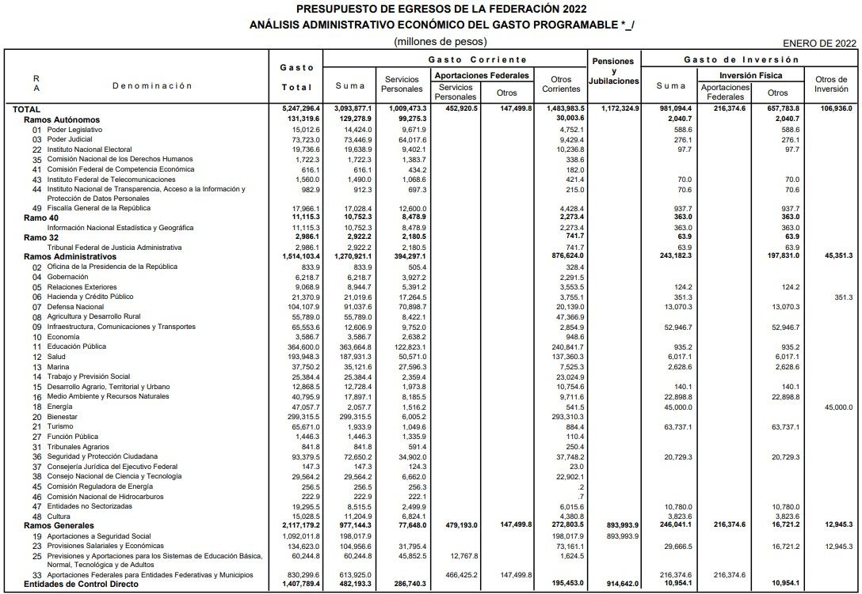
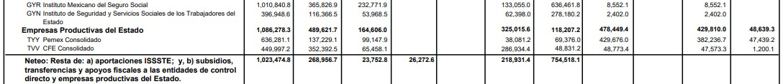
Presupuesto y Responsabilidad Hacendaria
Marco jurídico y principios generales
Unidad Ejecutora de Gasto a nivel Ramo
Clasificación Administrativa – Económica del Gasto Programable
Gasto Programable: Corriente e Inversión
Gasto a nivel Ramo:
Autónomos
Administrativos
Generales
Entidades de Control Directo
Empresas productivas del Estado
SHCP. PEF 2022. https://www.pef.hacienda.gob.mx/work/models/aVbnZty0/PEF2022/kgp8l9cM/docs/tomo_1/tomo_1_i09.pdf

Slide 20
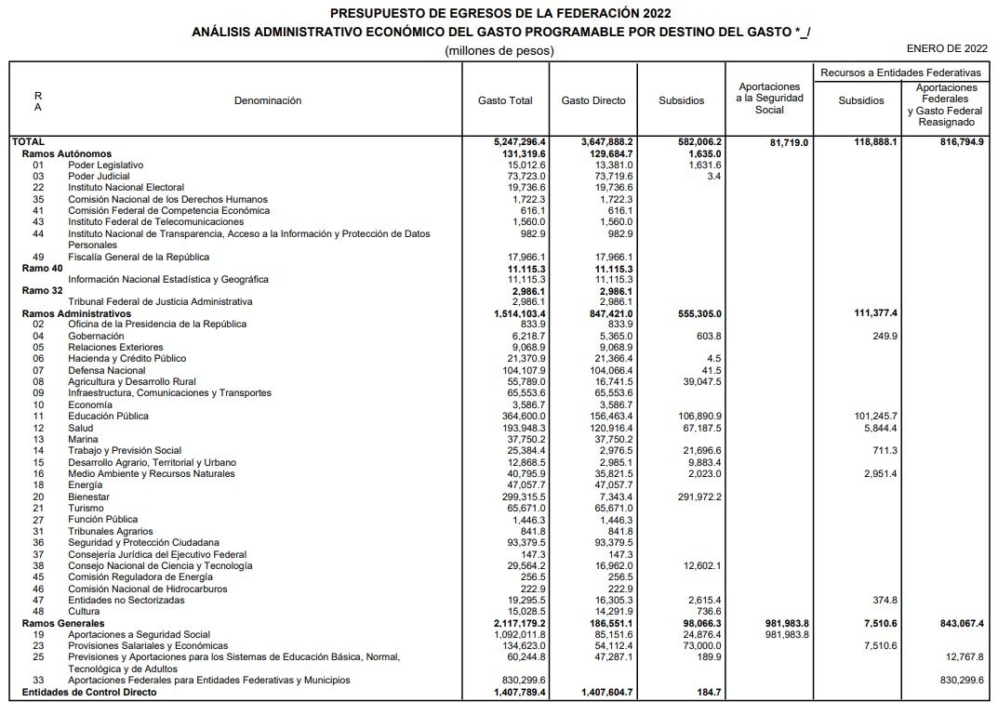
Presupuesto y Responsabilidad Hacendaria
Marco jurídico y principios generales
Clasificación Administrativa – Económica del Gasto Programable por Destino del Gasto
Gasto a nivel Ramo clasificado por destino
específico:
Gasto Directo
Subsidios
Asignaciones a la Seguridad Social
Recursos a entidades federativas
  Subsidios
  Aportaciones
  Gasto Federal reasignado
SHCP. PEF 2022. https://www.pef.hacienda.gob.mx/work/models/aVbnZty0/PEF2022/kgp8l9cM/docs/tomo_1/tomo_1_i09.pdf

Slide 21

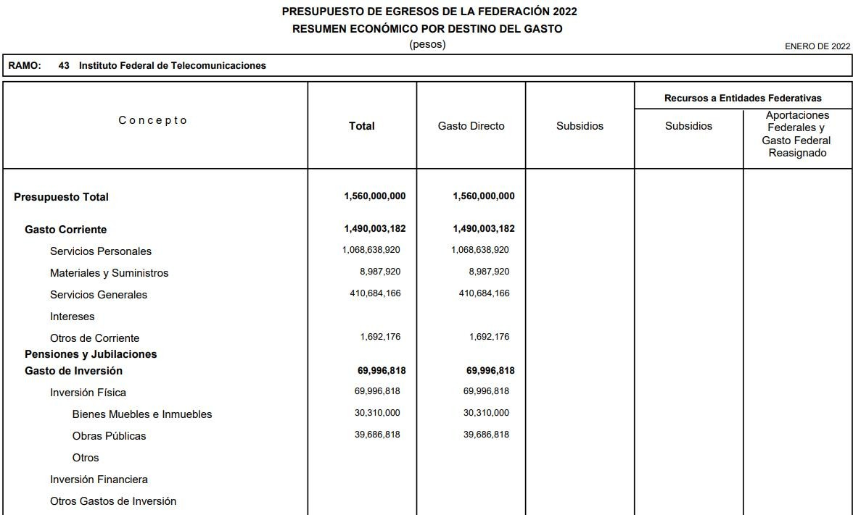
Presupuesto y Responsabilidad Hacendaria
Bases de integración del paquete económico
Clasificación Económica
Gastos. Incluye gastos de consumo, contribuciones a la seguridad social, déficit de explotación de las entidades públicas empresariales, gastos de propiedad, subsidios y subvenciones a las empresas, transferencias, asignaciones y donativos corrientes o de capital otorgadas, participaciones, inversión en formación de capital y activos no producidos e inversiones financieras realizadas con fines de política
Gasto de Capital. Son los gastos destinados a la formación de capital fijo, al incremento de existencias, a la adquisición de objetos valiosos y de activos no producidos, y a las transferencias a otros componentes institucionales del sistema económico que se efectúan para financiar gastos de éstos y las inversiones financieras realizadas con fines de política. Incluye los gastos en remuneraciones y bienes servicios destinados a construir activos tangibles o intangibles por administración.
Gasto corriente. Erogaciones que no tienen como contrapartida la creación de un activo. Gastos que se destinan a la contratación de los recursos humanos y a la adquisición de los bienes y servicios necesarios para el desarrollo propio de las funciones de gobierno. Comprenden los relacionados con producción de bienes y servicios, gastos por el pago de intereses por deudas y préstamos y transferencias, asignaciones y donativos de recursos que no involucran una contraprestación efectiva de bienes y servicios.
Fuente: CONAC, Acuerdo por el que se expide la clasificación económica; disponible en: https://www.conac.gob.mx/work/models/CONAC/normatividad/NOR_01_12_001.pdf

Slide 22
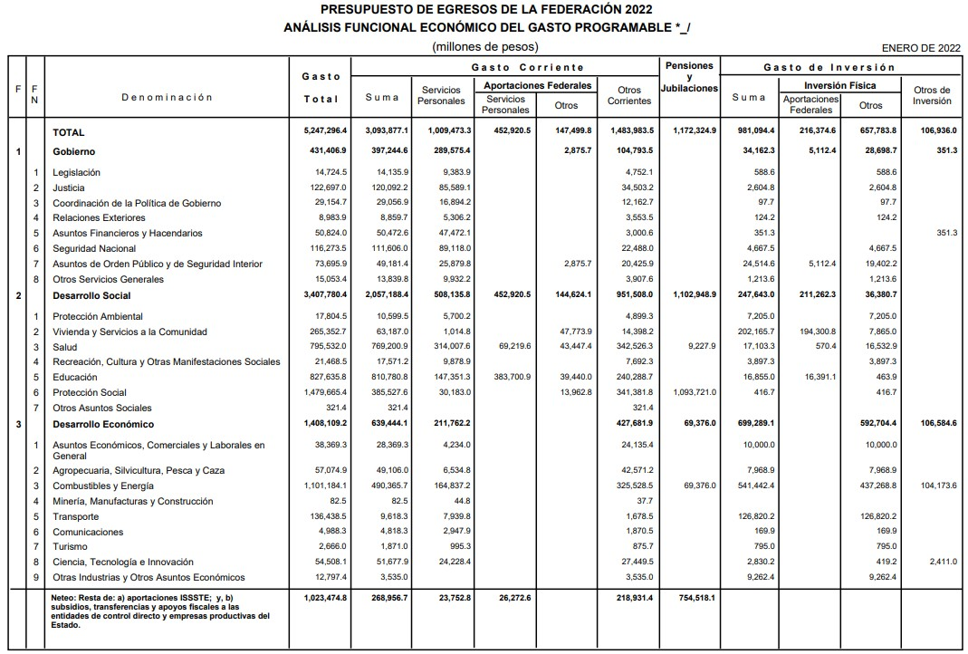
Presupuesto y Responsabilidad Hacendaria
Bases de integración del paquete económico
Clasificación Económica
Clasificación Económico – Funcional
del Gasto Programable
Gasto a nivel Finalidad y Función clasificado por tipo de Gasto:
Gobierno
Desarrollo Social
Desarrollo Económico
Otras, pagos de compromisos inherentes a la contratación de deuda y las transferencias entre diferentes niveles y órdenes de gobierno
Gasto:
Gasto Corriente
Gasto de Inversión
Fuente: CONAC, Acuerdo por el que se expide la clasificación económica; disponible en: https://www.conac.gob.mx/work/models/CONAC/normatividad/NOR_01_12_001.pdf
CONAC, Acuerdo por el que se expide la clasificación funcional del gasto; disponible en: https://www.gob.mx/cms/uploads/attachment/file/409239/clasificacion_funcional_gasto.pdf

Slide 23
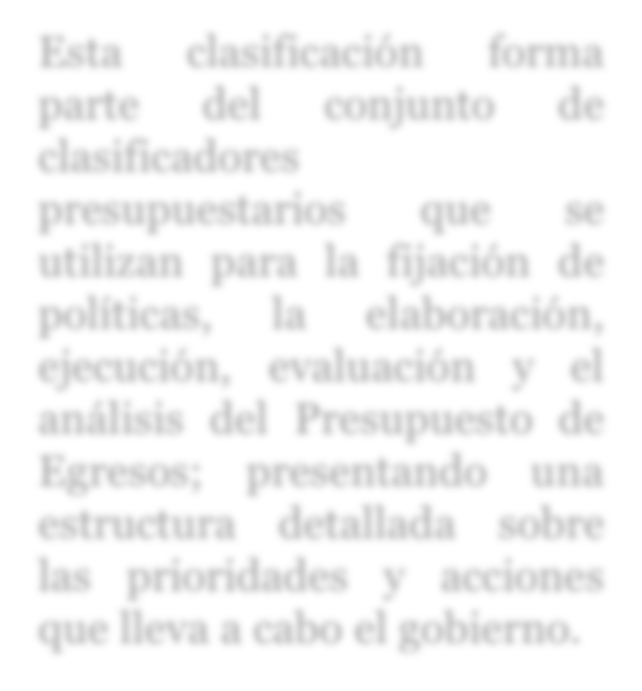

Presupuesto y Responsabilidad Hacendaria
Bases de integración del paquete económico
Clasificación Funcional - Programática
Agrupa los gastos según los propósitos u objetivos socioeconómicos que persiguen los diferentes entes públicos. Presenta el gasto público según la naturaleza de los servicios gubernamentales brindados a la población, permitiendo determinar los objetivos generales de las políticas públicas y los recursos financieros que se asignan para alcanzarlos.
Presentar una descripción sobre la naturaleza de los servicios gubernamentales y la proporción del gasto público que se destina a cada tipo de servicio;
Esta clasificación forma parte del conjunto de
clasificadores presupuestarios que se utilizan para la fijación de
Conocer en qué medida las instituciones de la APF cumplen con funciones
económicas o sociales;
políticas, la elaboración,
ejecución, evaluación y el
Facilitar el análisis a lo largo del tiempo de las tendencias del gasto
público según la finalidad y función y del gasto;
análisis del Presupuesto de Egresos; presentando una estructura detallada sobre las prioridades y acciones que lleva a cabo el gobierno.
Facilitar comparaciones internacionales respecto al alcance de las funciones económicas y sociales que desempeñan los gobiernos;
Cuantificar la proporción del gasto público que las instituciones públicas destinan a las áreas de servicios públicos, económicos, sociales (funciones sustantivas) y a las transacciones no asociadas a funciones
Fuente: CONAC, Acuerdo por el que se expide la clasificación económica; disponible en: https://www.conac.gob.mx/work/models/CONAC/normatividad/NOR_01_12_001.pdf

Slide 24

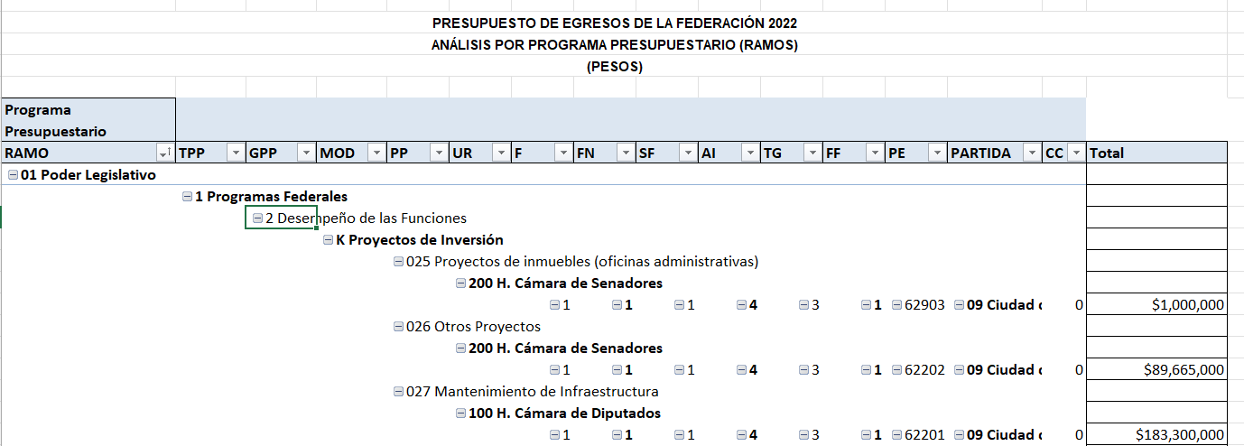

Presupuesto y Responsabilidad Hacendaria
Bases de integración del paquete económico
Programa Presupuestario Instrumento que agrupa a un conjunto de acciones orientadas a resolver un problema o cubrir una necesidad, las cuales generan un impacto en la población objetivo.
Se clasifica de acuerdo con su objetivo sustancial.

Slide 25
Presupuesto y Responsabilidad Hacendaria
Bases de integración del paquete económico
Función
FINALIDAD FUN | CIÓN | DESCRIPCIÓN
1 | 1 | Legislación
1 | 2 | Justicia
1 | 3 | Coordinación de la Política de Gobierno
1 | 4 | Relaciones Exteriores
1 | 5 | Asuntos Financieros y Hacendarios
1 | 6 | Seguridad Nacional
1 | 7 | Asuntos de Orden Público y de Seguridad Interior
1 | 8 | Otros Servicios Generales
2 | 1 | Protección Ambiental
2 | 2 | Vivienda y Servicios a la Comunidad
2 | 3 | Salud
2 | 4 | Recreación, Cultura y Otras Manifestaciones Sociales
2 | 5 | Educación
2 | 6 | Protección Social
2 | 7 | Otros Asuntos Sociales
3 | 1 | Asuntos Económicos, Comerciales y Laborales en General
3 | 2 | Agropecuaria, Silvicultura, Pesca y Caza
3 | 3 | Combustibles y Energía
3 | 4 | Minería, Manufacturas y Construcción
3 | 5 | Transporte
3 | 6 | Comunicaciones
3 | 7 | Turismo
3 | 8 | Ciencia, Tecnología e Innovación
3 | 9 | Otras Industrias y Otros Asuntos Económicos Transacciones de la Deuda Pública / Costo Financiero de la
4 | 1 | Deuda Transferencias, Participaciones y Aportaciones entre
4 | 2 | diferentes Niveles y Ordenes de Gobierno
4 | 3 | Saneamiento del Sistema Financiero
4 | 4 | Adeudos de Ejercicios Fiscales Anteriores
Finalidad, Función y Subfunción
Presenta una estructura detallada sobre las prioridades y acciones que lleva a cabo el gobierno.
Funciones. Identifica las actividades que realiza el Estado para cumplir con sus fines conforme a su marcio legal, a partir de tres niveles de desagregación:
Finalidades de gasto programable: Gobierno, Desarrollo
Social, Desarrollo Económico y otras.
Función: permite identificar las acciones que realizan las unidades responsables para cumplir con el cometido que les imponen los ordenamientos legales.
Subfunción: desglose de la función que identifica en forma más precisa las actividades que realizan las dependencias y entidades.
Fuente: SHCP. Manual de Programación y Presupuesto, disponible en: https://www.gob.mx/cms/uploads/attachment/file/663345/Manual_de_Programacion_y_Presupuesto_2022.pdf SHCP. Analíticos Presupuestarios. https://www.pef.hacienda.gob.mx/es/PEF2022/analiticos_presupuestarios
SHCP. Disposiciones para la Programación y Presupuestación 2022, en: https://www.gob.mx/shcp/documentos/disposiciones-para-la-programacion-y-presupuestacion-2022

Slide 26

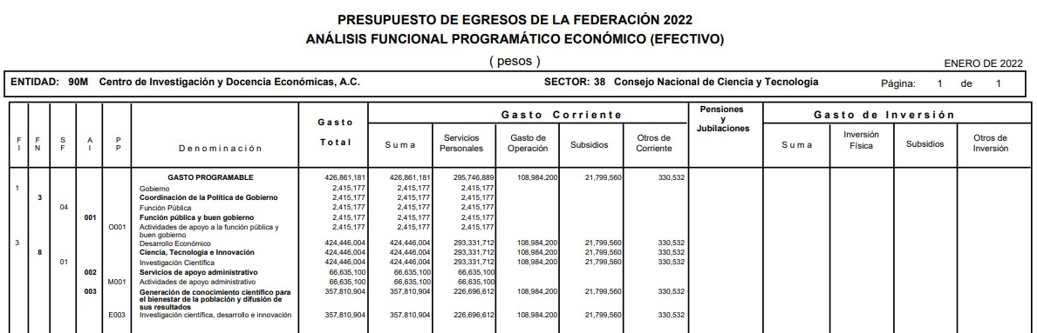
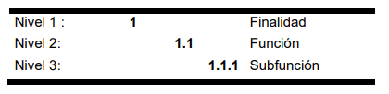
Presupuesto y Responsabilidad Hacendaria
Bases de integración del paquete económico
Clasificación Funcional - Programática
Estructura de la Clasificación
Se consideran: 4 finalidades
La clasificación funcional se vincula e interrelaciona con las clasificaciones administrativa, programática y por objeto de gasto
identificadas por el primer dígito,
28 funciones identificadas por
el segundo dígito y 111
subfunciones en el tercer dígito
Gobierno. comprende las acciones propias de gobierno
Desarrollo Social. incluye las actividades relacionadas con la prestación de servicios sociales en beneficio de la población
Desarrollo Económico. comprende las actividades orientadas al desarrollo
económico, fomento de la producción y prestación de bienes y servicios públicos
Otras no Clasificadas en Funciones Anteriores. comprende los pagos de compromisos inherentes a la contratación de deuda; las transferencias entre diferentes niveles y órdenes de gobierno, así como aquellas actividades no susceptibles de etiquetar en las funciones existentes
Es común que un ente público cumpla una o más funciones y que una función sea realizada por varias instituciones.
La clasificación funcional tiene por finalidad corregir esa dispersión agrupando los gastos de acuerdo a las funciones a que destinan sus recursos
FINALIDADES
Fuente: SHCP. Catálogos PEF 2022, disponibles en: https://www.pef.hacienda.gob.mx/es/PEF2022/analiticos_presupuestarios
https://www.pef.hacienda.gob.mx/work/models/aVbnZty0/PEF2022/kgp8l9cM/docs/tomo_1/tomo_1_i29.pdf

Slide 27





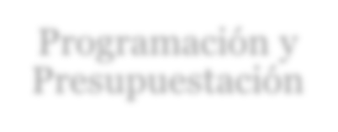

Presupuesto y Responsabilidad Hacendaria
Marco jurídico y principios generales
Presupuesto basado en Resultados (PbR)
En México, a partir del Decreto de Presupuesto de Egresos de la Federación (PEF) 2008 se establece que se incorporará el enfoque de Presupuesto Basado en Resultados (PbR), destacando que se realizará una permanente evaluación del desempeño de los programas presupuestarios, partiendo de la verificación del grado de cumplimiento de metas y objetivos, con base en indicadores que permitan conocer el impacto social de los programas y proyectos.
Sistema de Planeación
Democrática
Proceso Presupuestario PbR
Sistema de Evaluación del Desempeño
MML
Planeación
CPEUM
Ley General de Planeación
  Plan Nacional de Desarrollo
  Programas Sectoriales e Institucionales
  Planes Estatales de Desarrollo
Programación y
Presupuestación
CPEUM
Ley Federal de Presupuesto y Responsabilidad Hacendaria
  Paquete Económico
  Presupuesto de Egresos de la Federación
    MIR
Evaluación del Desempeño
Ley Federal de Presupuesto y Responsabilidad Hacendaria
  Informes Trimestrales
  Cuenta Pública
Ley General de Contabilidad Gubernamental
Ley de Fiscalización y Rendición
de Cuentas de la Federación
Ley General de Desarrollo Social
Principios del gasto público: Eficiencia, eficacia, economía, transparencia, rendición de cuentas, equidad de género

Slide 28

























Presupuesto y Responsabilidad Hacendaria
Marco jurídico y principios generales
Vinculación del Sistema de Planeación Democrática con el Sistema de Evaluación del Desempeño
Planeación Proceso Presupuestario
SED
Evaluaciones
Diseño
Presidencia de la República
Plan Nacional de Desarrollo
PEF
Informes Trimestrales
Procesos
Programas Sectoriales
Programas Institucionales
Presupuesto Ramos
Dependencias
Cuenta de la Hacienda Pública Federal
Consistencia y resultados
MIR
Evaluación específica
Programas Institucionales
Programas Estratégicos
Presupuesto de Pp
Programas Presupuestarios / Federales
Programa Anual de Evaluación (Evaluación de Programas Federales)
Específica de desempeño
Entidades Paraestatatales
Programas Anuales de Trabajo/ Programas Operativos Anuales
Evaluación de impacto
Principios del gasto público
Evaluación estratégica
Fuente: Elaboración propia
Proceso de planeación democrática
Proceso presupuestario
Sistema de Evaluación del Desempeño

Slide 29

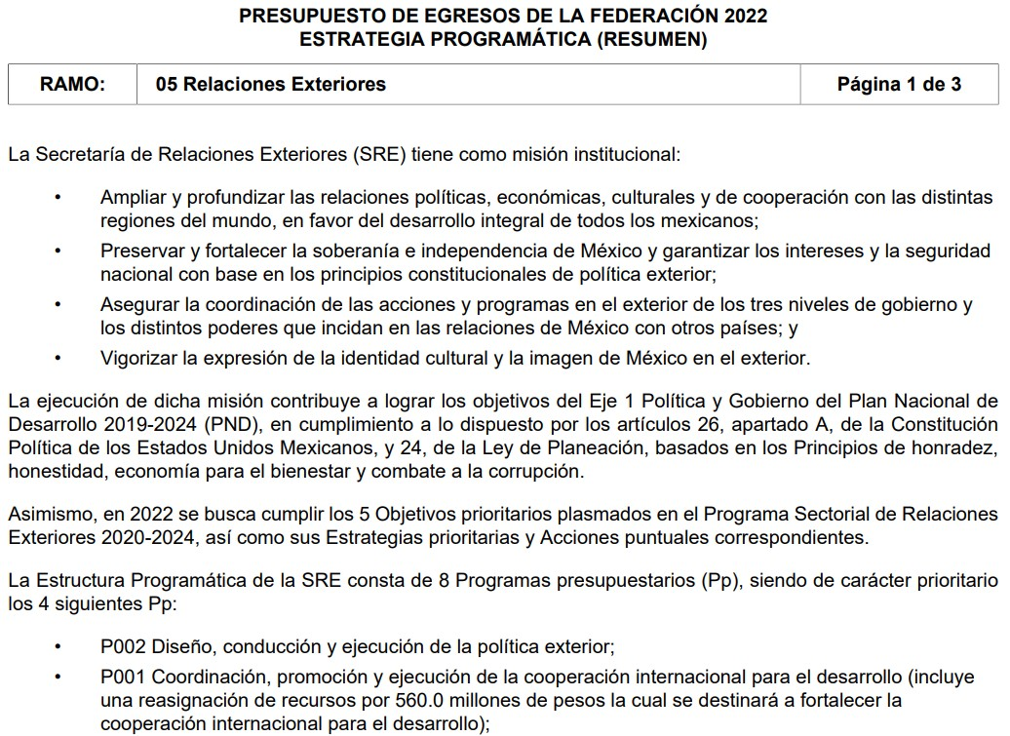
Presupuesto y Responsabilidad Hacendaria
Marco jurídico y principios generales
Incorporación de los elementos de la planeación en el presupuesto (PbR)
Uno de los elementos del PEF en el que pueden visualizarse de mejor forma los ejes, estrategias, objetivos y metas institucionales que le dan sentido al uso de los recursos públicos previsto para el
siguiente ejercicio fiscal
Estrategia Programática
es la
y el
apartado de Objetivos, Indicadores y Metas para Resultados (MIR) de los Programas Presupuestarios.
SHCP. PEF 2022. Tomo I. Información Global y Específica. https://www.pef.hacienda.gob.mx/es/PEF2022/tomoI-III

Slide 30
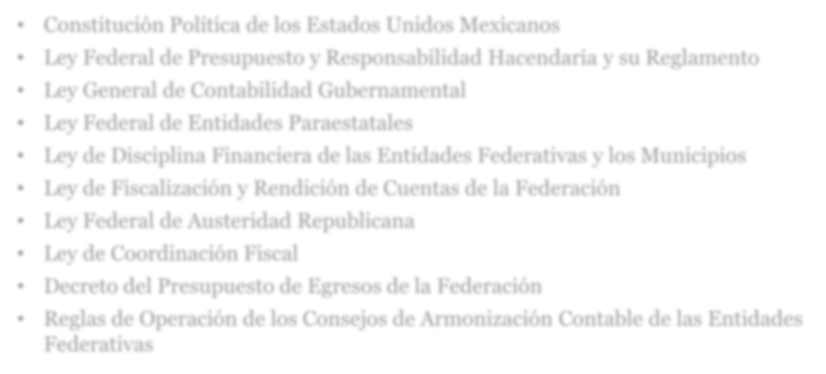

Presupuesto y Responsabilidad Hacendaria
Marco jurídico y principios generales
El gasto público y el ejercicio del presupuesto se rigen por diversas normativas, entre otras:
Constitución Política de los Estados Unidos Mexicanos
Ley Federal de Presupuesto y Responsabilidad Hacendaria y su Reglamento
Ley General de Contabilidad Gubernamental
Ley Federal de Entidades Paraestatales
Ley de Disciplina Financiera de las Entidades Federativas y los Municipios
Ley de Fiscalización y Rendición de Cuentas de la Federación
Ley Federal de Austeridad Republicana
Ley de Coordinación Fiscal
Decreto del Presupuesto de Egresos de la Federación
Reglas de Operación de los Consejos de Armonización Contable de las Entidades
Federativas

Slide 31
Presupuesto y Responsabilidad Hacendaria
Marco jurídico y principios generales
En el análisis del presupuesto en México desde la perspectiva del Derecho, existen diversas enfoques, algunos de los cuales consideran que la naturaleza jurídica del presupuesto de egresos es la de un acto legislativo en su aspecto formal y en su aspecto o dimensión material, un acto administrativo.⁴
La función del H. Congreso de la Unión es tanto de control político como de legislación, tomando en cuenta que al presupuesto se le considera además de un documento técnico – jurídico, la expresión de la política económica del Poder Ejecutivo.
La Cámara de Diputados hace uso de sus atribuciones presupuestales, para la asignación de recursos públicos a objetivos concretos, previamente contenidos en programas de la APF, quien en última instancia es la facultada para ejecutarlos determinando las acciones concretas para ello.⁵
Las leyes otorgan al Poder Ejecutivo Federal, a sus dependencias y entidades, facultades para reordenar y redistribuir las partidas presupuestales, que con cargo al gasto público les hayan sido asignadas, conforme a las disposiciones de gasto aplicables.
La aprobación de las partidas presupuestales llevadas a cabo por la Cámara de Diputados, en el Presupuesto de Egresos de la Federación, constituyen disposiciones presupuestales que contienen asignaciones de recursos para la ejecución de actividades concretas que reclama la dinámica social y la justicia distributiva de los ingresos públicos.
Mijangos Borja, M. “La naturaleza jurídica del presupuesto”, p.p. 69. IIJ-UNAM. En: https://archivos.juridicas.unam.mx/www/bjv/libros/7/3471/4.pdf
SCJN. Sentencia Controversia Constitucional 109/2004, promovida por el Poder Ejecutivo Federal, en contra de la Cámara de Diputados del H. Congreso de la Unión. En:
http://dof.gob.mx/nota_detalle_popup.php?codigo=2095960#:~:text=En%20materia%20de%20presupuesto%20no,pero%20la%20aprobaci%C3%B3n%20del%20Presupuesto%2C

